Slide 1
PARCERIA PORTUGUESA PARA A ÁGUA
Um Projecto de Internacionalização do Sector
Apresentação da PPA ao Senhor Ministro do Ambiente,
Ordenamento do Território e Energia
14 de fevereiro de 2014
Francisco Nunes Correia

Slide 2
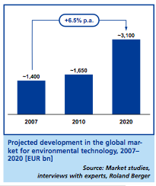
A Presidência Alemã da UE
promoveu em 2009 um estudo para caracterizar o mercado global do ambiente e tendências evolutivas
Crescimento de 6,5% ao ano
Cerca de 1 650 biliões € em 2007
3 100 biliões € em 2020

Slide 3
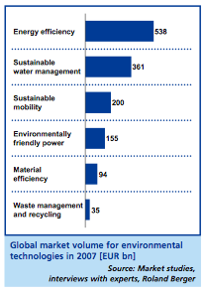
Como se desagrega pelos 6 principais sectores?
Eficiência Energética
Gestão da Água
PT tem tradição, excelência
tecnológica e já alguma expe-
riência de internacionalização
Gestão da Água
PT tem tradição, excelência
tecnológica e já alguma expe-
riência de internacionalização
Energias Renováveis
Gestão de Resíduos
e Reciclagem

Slide 4
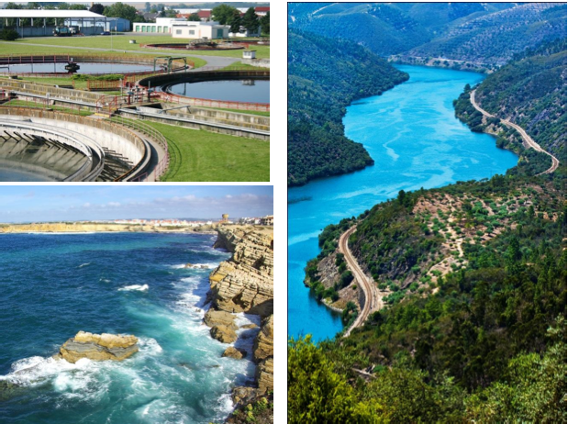
Portugal adquiriu e desenvolveu experiência significativa
Planeamento e gestão dos recursos hídricos
Abastecimento, saneamento e regulação
Empreendimentos hidráulicos
Planeamento e gestão da zona costeira
Instituições para a gestão da água
e governância
... e participa activamente em instituições internacionais:
OCDE, CEE ONU, BM, BEI, BERD, IWA, CE, etc.

Slide 5
Planeamento e gestão de recursos hídricos
… uma nova e avançada Lei da Água (2005)
… criação de Administrações de Região Hidrográfica
… preparação de planos nacional e de bacia hidrográfica
… um sistema de licenciamento rigoroso mas flexível
… um novo regime económico-financeiro
… um plano de valorização do potencial hidroeléctrico
… desenvolvimento de projectos de requalificação fluvial
… desenvolvimento dos acordos Luso-Espanhois

Slide 6
Sistema institucional e governança
… Conselhos de Região Hidrográfica com participação das entidades e sectores interessados
… práticas generalizadas de “e-government”
… criação de Associações de Utilizadores
… contratos-programa entre as administrações central e local
… delegação contratualizada de competências nos municípios e nas Associações de Utilizadores

Slide 7
Planeamento e gestão da zona costeira
… ordenamento de zonas costeiras
… valorização e ordenamento de praias
… controlo dos processos erosivos e outras intervenções de engenharia costeira
… protecção dos ecossistemas costeiros
… engenharia portuária

Slide 8
Serviços de águas e regulação
… estratégias de médio e longo prazo (PEAASAR I, PEAASAR II, PENSAAR)
… clarificação das responsabilidades
… políticas consistentes de investimento
… um “mix” interessante de públicos e privados
… grande atenção dada à regulação
… tecnologia ao nível do “estado da arte”
… um “boom” nos níveis de atendimento
(quantidade, qualidade e controlo sanitário)

Slide 9
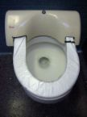
Um crescimento muito acentuado
nos níveis de atendimento
Evolução do sector entre 1993 e 2012 e objectivos actuais:
Percentagem da população com acesso a sistemas públicos
de abastecimento de água
80%
94%
95%
População com acesso a sistemas públicos de águas residuais com tratamento adequado
30%
76%
90%

Slide 10
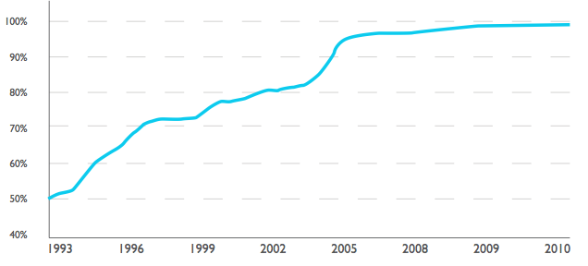
Percentagem de água para consumo humano
que é controlada e apresenta boa qualidade
Exigência Comunitária
Exigência Comunitária
“The Portuguese miracle …”
Paul Reiter, Director Executivo da International Water Association
Não foi um milagre,
mas antes o fruto do trabalho e da aprendizagem de muitas empresas e outras instituições portuguesas …

Slide 11
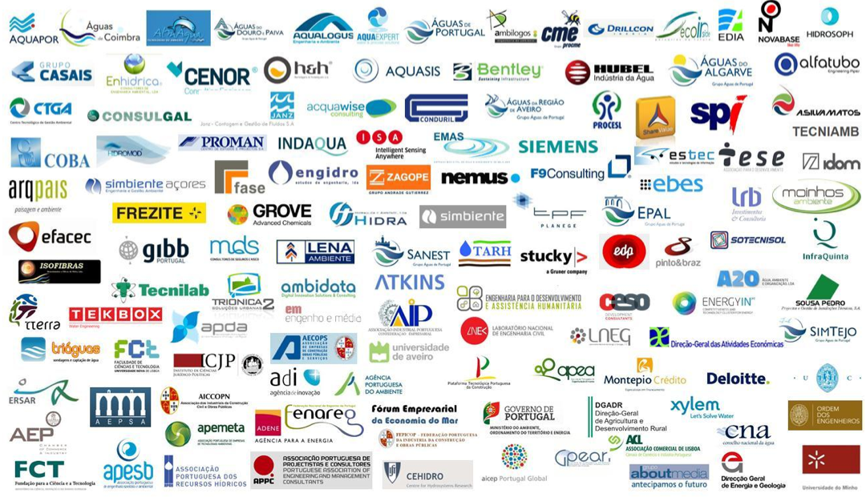
Um universo de Associados diversificado e em crescimento…

Slide 12
Componentes da Parceria
Empresas públicas e privadas
Empresas públicas e privadas
Empresas de projecto e consultoria, empreiteiros de obras públicas, fornecedores de equipamento, empresas de gestão
Empresas públicas e privadas
Universidades e centros de investigação
Universidades, centros de investigação, laboratórios de Estado
Universidades e centros de investigação
Associações profissionais e sociedade civil
Associações profissionais e sociedade civil
Associações técnicas e profissionais, associações não governamentais para o desenvolvimento, associações de utilizadores, associações económicas setoriais
Administração pública
Administração pública
Agência Portuguesa do Ambiente (e Administrações de Região Hidrográfica), Entidade Reguladora dos Serviços de Água e Resíduos, Camões-Instituto para a Coopereção e a Língua, Agência para o Investimento e Comércio Externo de Portugal, Comissão de Acompanhamento das Multilaterais Financeiras

Slide 13
Uma Parceria… para quê?
Promover uma maior internacionalização deste sector de actividade
Promover uma maior internacionalização deste sector de actividade !
- Procurar oportunidades nos mercados globais
Chamar a atenção desses mercados para as capacidades de Portugal
- Construir no exterior uma imagem coerente e global
- Actuar como uma “porta de entrada” para quem quiser conhecer o sector em Portugal

Slide 14
- Gerar sinergias entre diferentes entidades, estabelecer objectivos estratégicos comuns e promover um desenvolvimento tecnológico consistente
- Dotar as empresas portuguesas de um instrumento que outros países europeus já têm (França, Holanda, Alemanha, Dinamarca, Suécia)
- Reforçar a cadeia de valor do sector da água !

Slide 15
Planeamento e Gestão de
Recursos Hídricos
Serviços de Águas
Empreendimentos Hidráulicos
Gestão de Zonas Costeiras
Governância
Sistemas de previsão e modelação computacional
Sistemas de informação geográfica
Planeamento estratégico
Participação pública
Integração das componentes económica, ambiental e social
Planos directores (recursos hídricos, hidroelectricidade, água e saneamento)
Formação em áreas específicas
Regulamentação e Normalização técnicas
Sistemas de avaliação de desempenho
Assessoria à implementação de projectos
Supervisão e acompanhamento de contratos
Preparação e gestão de processos de financiamento
Estudos Estratégicos e Consultoria
Projectos de Engenharia
Serviços de Operação e Manutenção
Assistência Técnica
Construção
Cadeia de valor do sector da água
Regulação ambiental e dos serviços de águas
Investigação , Desenvolvimento e Inovação
Telegestão e automação
Sistemas de apoio à decisão
Gestão integral dos serviços
Sistemas automáticos de operação
Gestão patrimonial de infra-estruturas
Monitorização e análises laboratoriais
Dimensionamento de sistemas
Selecção de novas tecnologias
Termos de referência e especificações técnicas
Simulação 3D das obras projectadas
Conformidade ambiental dos projectos
Gestão de projectos
Gestão do risco
Fiscalização
Construção civil
Fabrico, fornecimento e montagem de equipamentos
Instalações eléctricas, telegestão e automação

Slide 16
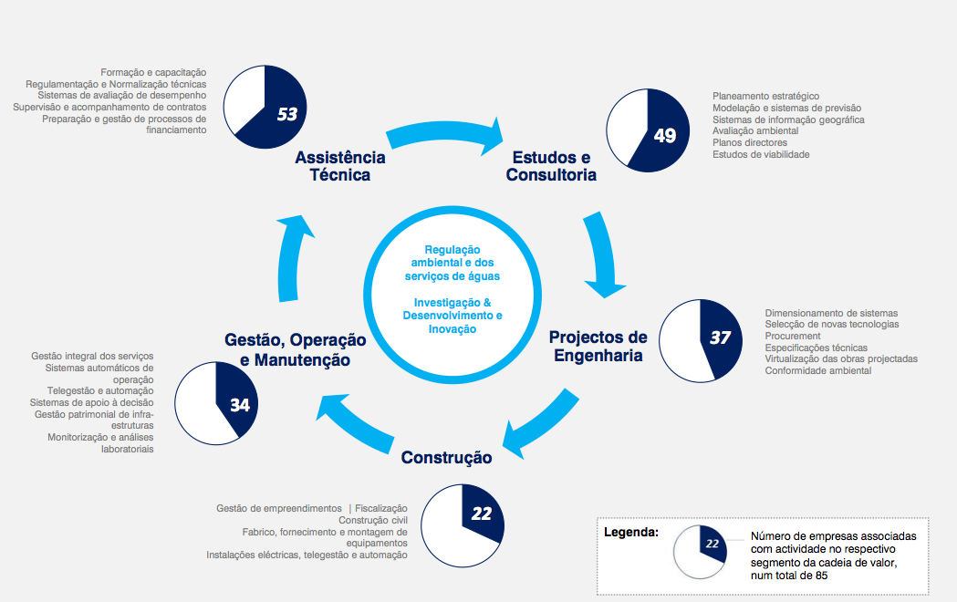
Os associados da PPA cobrem toda a cadeia de valor !

Slide 17
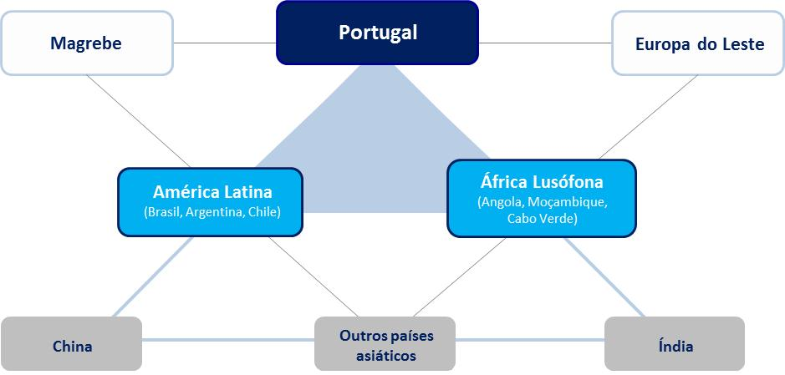
Oportunidades de negócio
Áreas geográficas mais relevantes
Triângulo Virtuoso (prioritário) e áreas complementares relevantes

Slide 18
Oportunidades de negócio
Áreas geográficas mais relevantes
Triângulo Virtuoso (prioritário) e áreas complementares relevantes

Slide 19
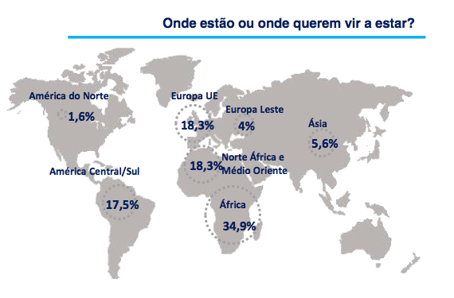
Os associados da PPA há muito saíram da “zona de conforto” !

Slide 20
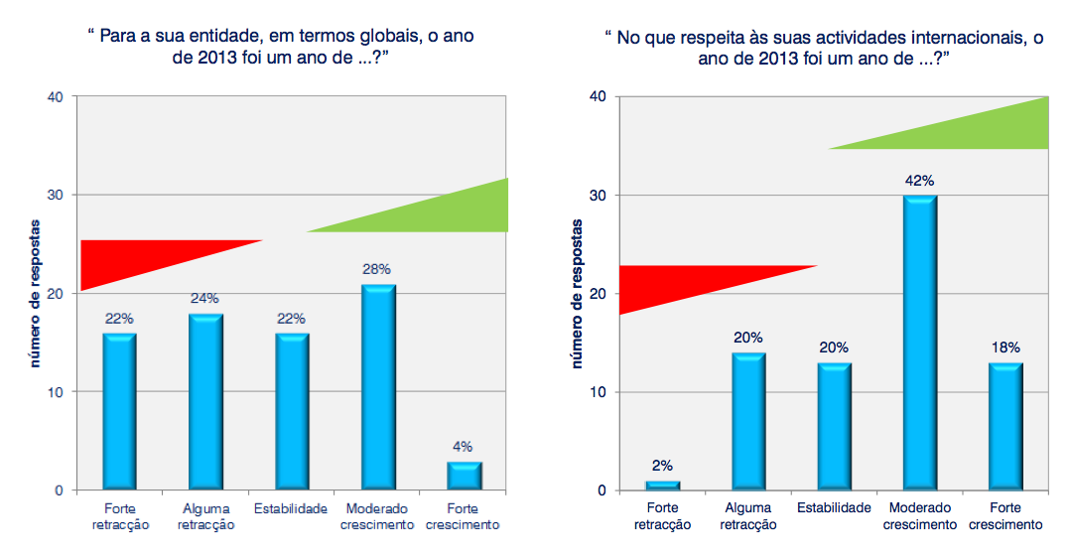
2013: Um ano muito difícil...
cheio de oportunidades!

Slide 21
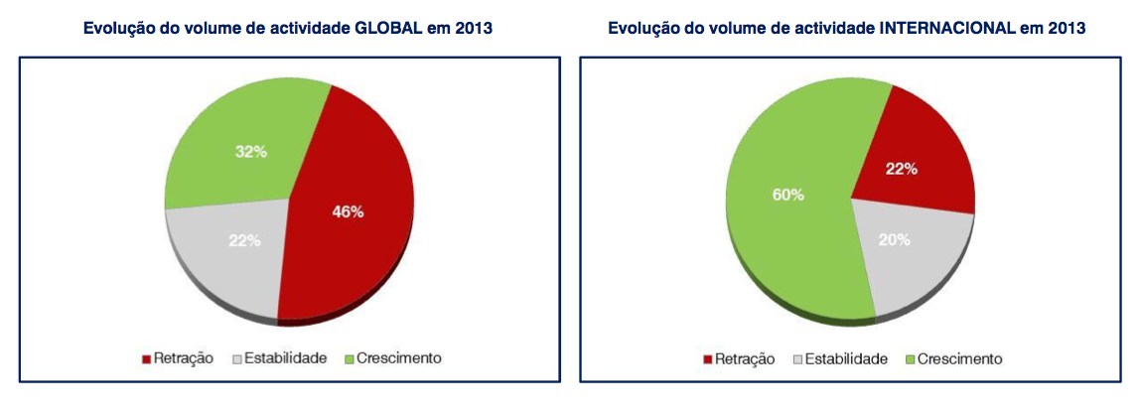
Em 2013:
46% regrediu em termos globais
mas...
60% cresceu em termos internacionais!

Slide 22
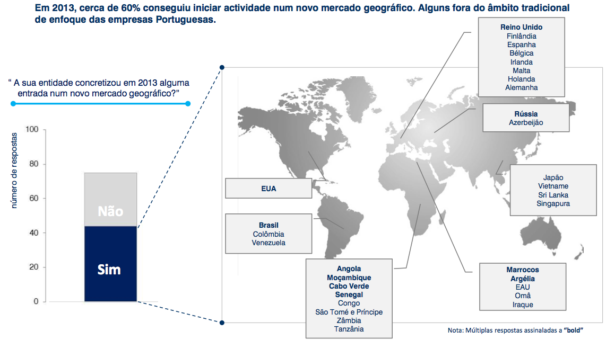

Slide 23
Principais atividades (2011 a 2013)
Em conjunto com associações empresariais (AEP e AIP)
Em conjunto com o ministério que tutela o sector (MAOTE)
Em colaboração com instituições internacionais (UE, OCDE)
Em iniciativas exclusivas da PPA

Slide 24
Principais atividades
Em conjunto com associações empresariais (AEP e AIP)
Em conjunto com o ministério que tutela o sector (MAOTE)
Em colaboração com instituições internacionais (UE, OCDE)
Em iniciativas exclusivas da PPA

Slide 25
Colaborações com o Ministério do Ambiente
Recepção a delegações estrangeiras relevantes para o sector
Participação em comitivas de visitas oficiais relevantes
Colaboração na Cimeira Ibero-Americana dos Directores da Água
Colaboração na organização de eventos como o Seminário Europeu de Eco-Inovação dedicado à água
Apoio à Vice-Presidência da Plataforma UE – China para a Água
Participar na avaliação às políticas de ambiente (componente água) feitas pela CEE ONU (Marrocos, Montenegro, Sérvia, ...)
...

Slide 26
Principais atividades
Em conjunto com associações empresariais (AEP e AIP)
Em conjunto com o ministério que tutela o sector (MAOTE)
Em colaboração com instituições internacionais (UE, OCDE)
Em iniciativas exclusivas da PPA

Slide 27
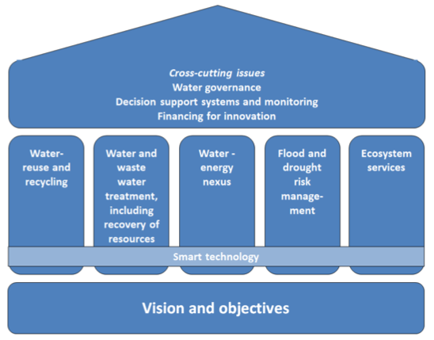
A Parceria Europeia para a Inovação
no Domínio da Água foi criada no Conselho
de Ambiente de 11 de junho de 2012
Francisco Nunes Correia
Rafaela Saldanha Matos

Slide 29
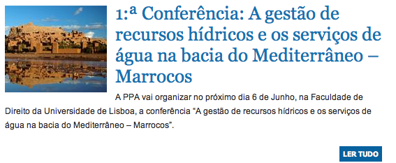

Slide 30
Principais atividades
Em conjunto com associações empresariais (AEP e AIP)
Em conjunto com o ministério que tutela o sector (MAOTE)
Em colaboração com instituições internacionais (UE, OCDE)
Em iniciativas exclusivas da PPA

Slide 31
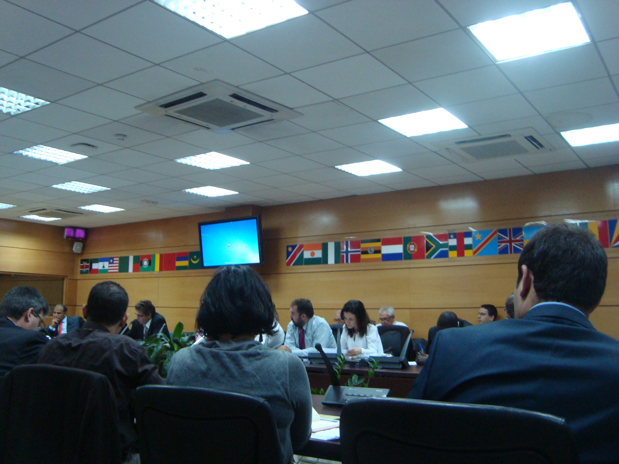
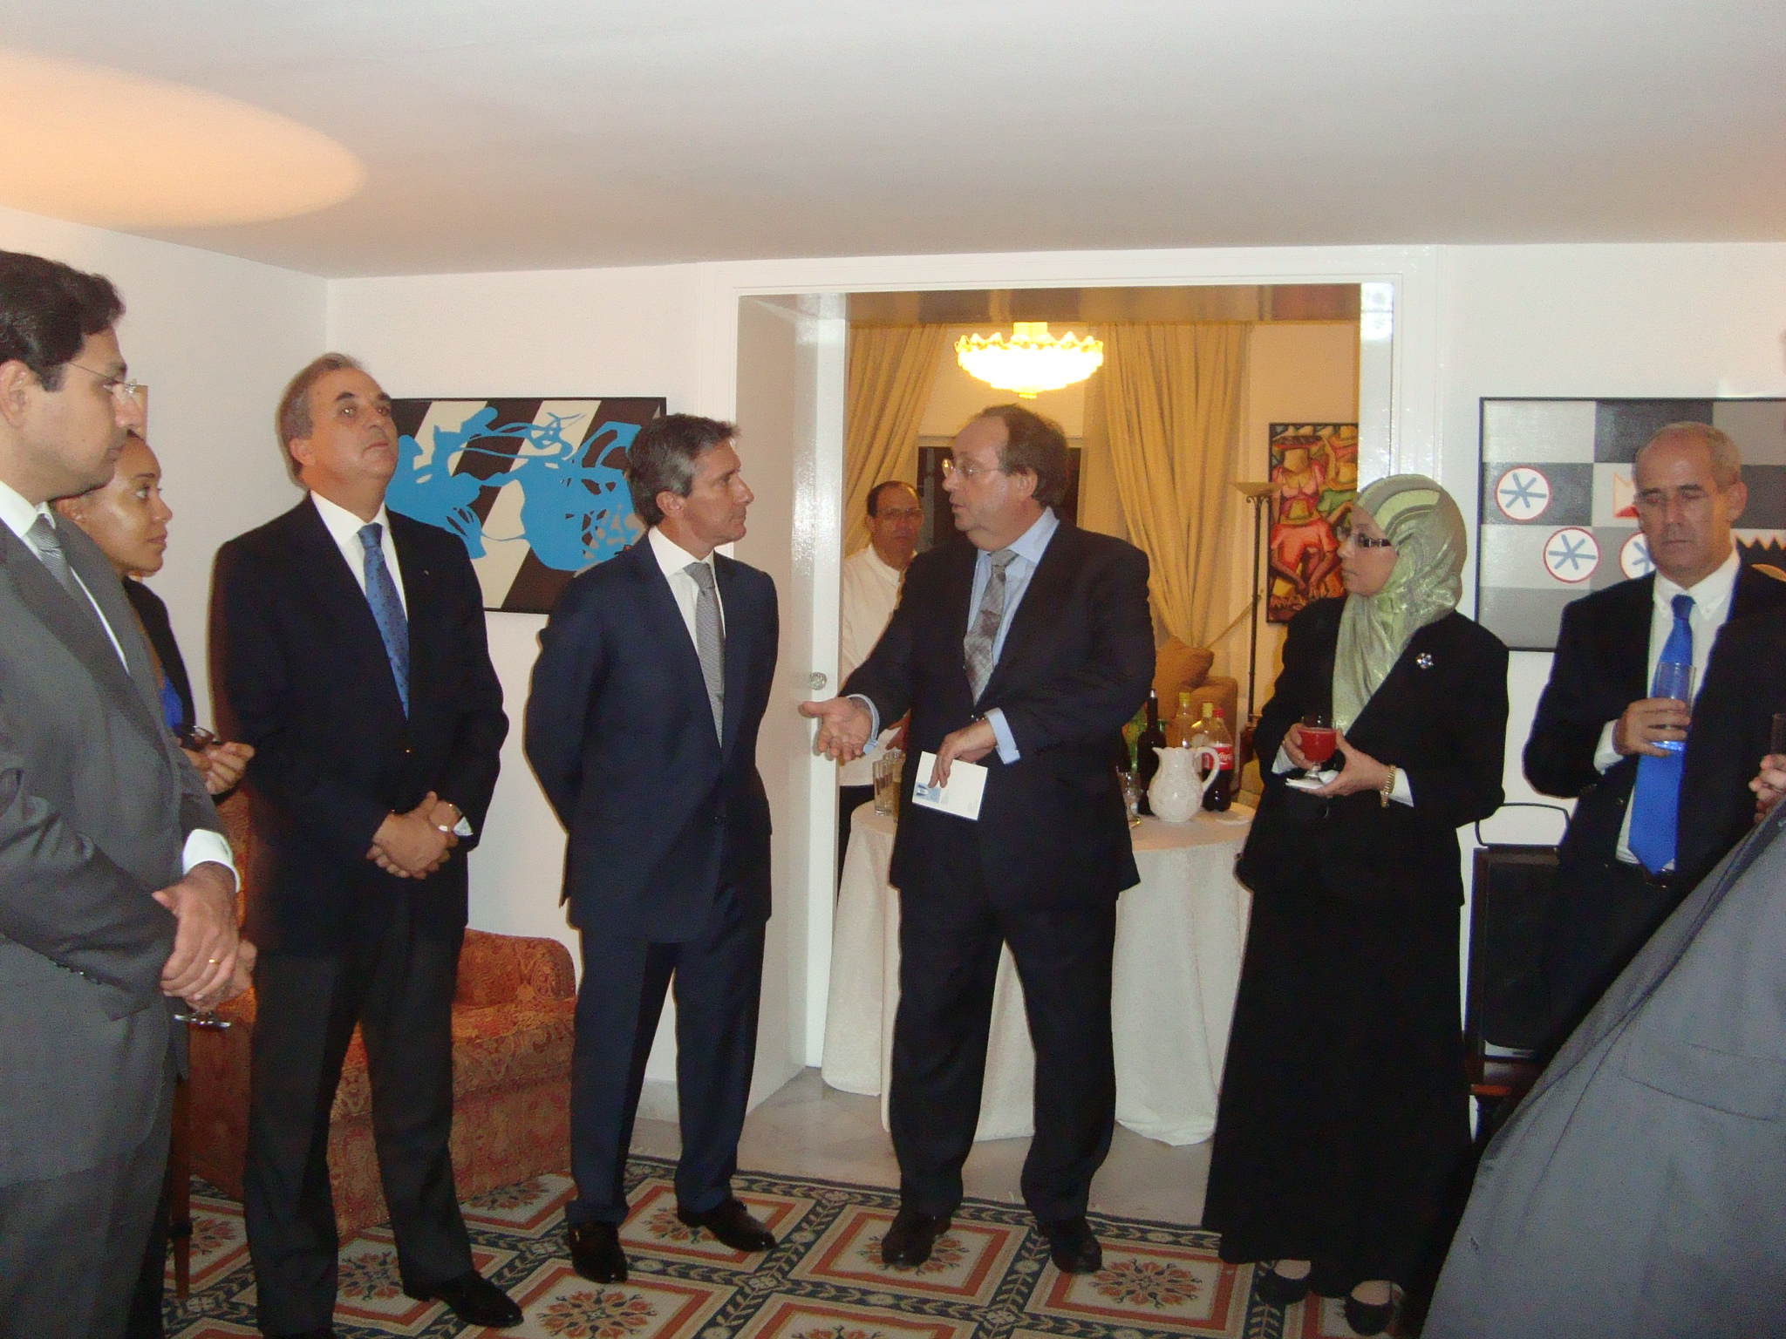
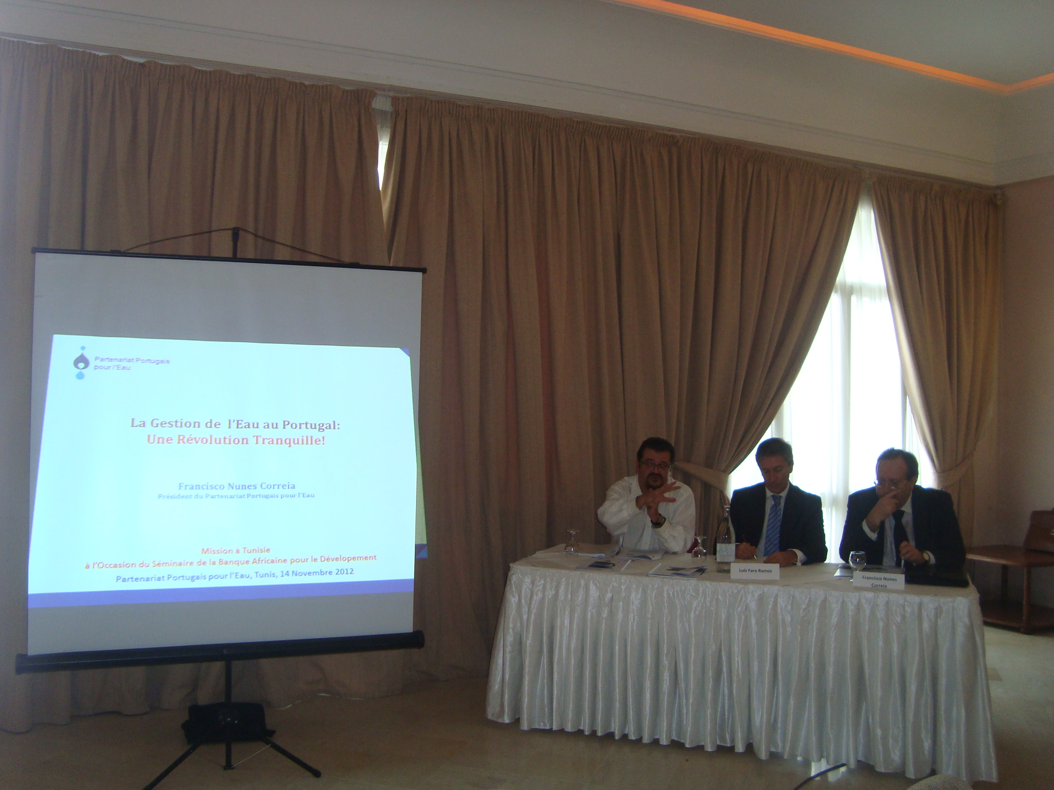
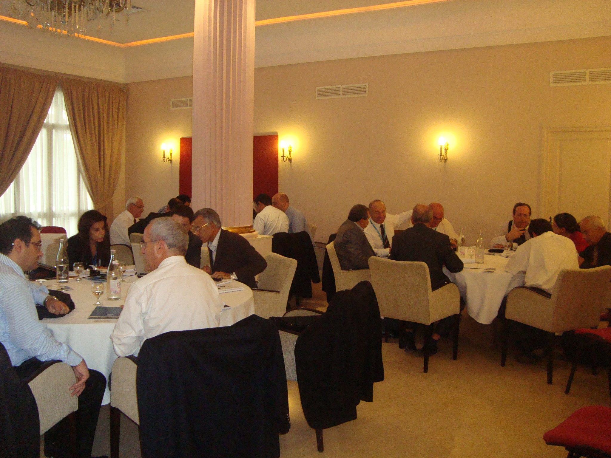
Iniciativas exclusivas da PPA
Organização de missões empresarias e contactos de alto nível
1. Missão à Sérvia – Belgrado e Bujanovac (10 a 12 de Outubro de 2011)
2. Missão à Tunísia – Tunes (12 a 15 de Novembro de 2012)
Duplo objectivo: Banco Africano de Desenvolvimento e Bilateral
3. Missão a Moçambique - Maputo (27 a 31 de Maio de 2013)
Duplo objectivo: SILUSBA e Bilateral
4. Missão ao Banco Europeu para a Reconstrução e Desenvolvimento (BERD)
Londres, 16 de Setembro de 2013

Slide 32
5. Divulgação quinzenal aos Associados de oportunidades internacionais em projectos financiados pelas principais IFI’s
Projectos activos (concursos lançados) e projectos em pipeline
Contactos dos responsáveis pelo projecto (locais e na IFI)
Mais de 500 concursos internacionais divulgados por ano!

Slide 33
O que quer que possuamos, duplica o seu valor quando temos a oportunidade de o partilhar com outros !
JEAN-NICOLAS BOUILLY (1763-1842)
O que quer que possuamos, duplica o seu valor quando temos a oportunidade de o partilhar com outros !
JEAN-NICOLAS BOUILLY (1763-1842)

Slide 34
Assembleia Geral
Presidente da Mesa: AEP - Dr. Paulo Nunes de Almeida
CONSULGAL - Eng. Rogério Monteiro Nunes
ENGIDRO - Eng. Francisco Lacerda e Megre
Conselho de Administração
Presidente: IST / CEHIDRO - Prof. Francisco Nunes Correia
ERSAR - Eng. Jaime Melo Baptista
APA - Arq. Luís Morbey
APRH - Eng.ª Alexandra Serra
EFACEC - Eng. Fernando Ferreira
AEPSA - Eng. Pedro Amaral Jorge
AdP - Eng.º Cláudio de Jesus
UM - Prof. António Guerreiro de Brito
LNEC - Eng.ª Rafaela Matos
Conselho Fiscal
Presidente: COBA - Eng. Luís Gusmão
APEMETA - Eng. Carlos Iglésias Ferreira

Slide 35
Contactos:
Em Lisboa:
Dr. João Simão Pires
Director Executivo
Centro Empresarial Torres de Lisboa
Rua Tomás da Fonseca, Torre G – 7º piso
1600-209 Lisboa
Tel.: (+351) 210052209
E-mail: jsp.ppa@ersar.pt
No Porto (sede):
Edifício de Serviços (a/c AEP)
Av. Dr. António Macedo
4450-617 Leça da Palmeira
Tel.: (+351) 229981500
E-mail: jsp.ppa@ersar.pt

Slide 36
Parceria Portuguesa para a Água
um contributo português para o desenvolvimento do sector da Água no Mundo
Muito Obrigado!
24 de Setembro 2009
Whatever we possess becomes of double value when we have the opportunity of sharing it with others. BOILLY
www.ppa.pt

